Slide 1
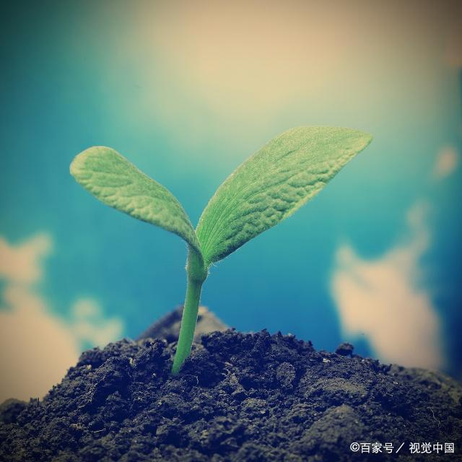
突破2026高考实验
实验热点
（气体的制备、净化、收集、处理）

Slide 2
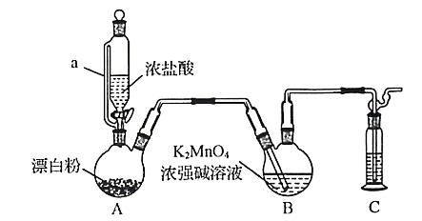
真题赏析：2020年与气体相关的高考真题
2020山东新高考 T20. 某同学利用Cl₂氧化K₂MnO₄制备KMnO₄的装置如下图所示(夹持装置略)：
(1)装置A中a的作用是______________；装置C中的试剂为________________；装置A中制备Cl₂的化学方程为______________。

Slide 3
一、 气体制取的反应原理
2Na₂O₂+2H₂O＝4NaOH＋O₂↑（固+液）
MnO₂
1. O₂
2KClO₃ ＝ 2KCl+3O₂↑
Δ
固体 + 固体
加热
Δ
MnO₂
2KMnO₄ ＝ K₂MnO₄+MnO₂+O₂↑
2H₂O₂ ＝ 2H₂O+O₂↑（固+液）
或Δ
Δ
2. NH₃
2NH₄Cl+Ca(OH)₂ ＝ CaCl₂+2NH₃↑+2H₂O
NH₃·H₂O+CaO ＝ NH₃↑+Ca(OH)₂（固+液）
3. CH₄
CaO
CH₃COONa+NaOH ＝ Na₂CO₃+CH₄↑
Δ
固体 + 液体
常温
4. H₂
Zn+H₂SO₄(稀)=ZnSO₄+H₂↑
5. CO₂
CaCO₃+2HCl=CaCl₂+CO₂↑+H₂O
可用启普发生器
6. H₂S
FeS+H₂SO₄(稀)=FeSO₄+H₂S↑

Slide 4
7. SO₂
Na₂SO₃+H₂SO₄(浓)=Na₂SO₄+SO₂↑+H₂O
固体 + 液体
常温
8. NO₂
Cu+4HNO₃(浓)=Cu(NO₃)₂+2NO₂↑+2H₂O
9. NO
3Cu+8HNO₃(稀) = 3Cu(NO₃)₂+2NO↑+4H₂O
10. C₂H₂
CaC₂+2H₂O→Ca(OH)₂+CH≡CH↑
Δ
11. Cl₂
MnO₂+4HCl(浓) = MnCl₂+Cl₂↑+2H₂O
2KMnO₄+16HCl=2KCl+2MnCl₂+5Cl₂↑+8H₂O
固（液） + 液体
加热
Δ
12. HCl
NaCl(固)+H₂SO₄(浓)= NaHSO₄+HCl↑
强热
2NaCl(固)+H₂SO₄ Na₂SO₄+2HCl↑
13. C₂H₄
170℃
C₂H₅OH CH₂=CH₂↑+H₂O
浓H₂SO₄
Δ
14. CO
HCOOH CO ↑ ＋H₂O
浓H₂SO₄

Slide 5
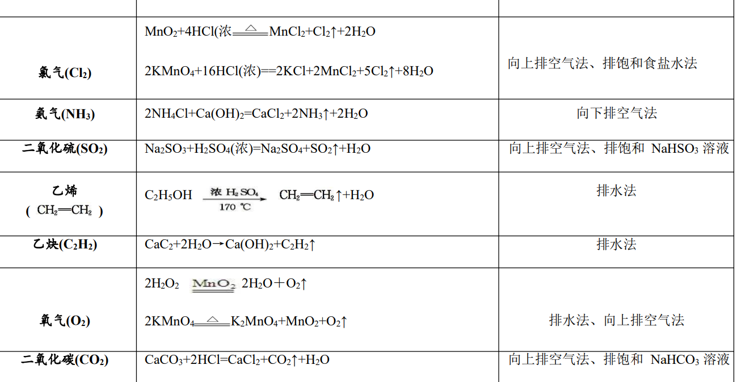

Slide 6
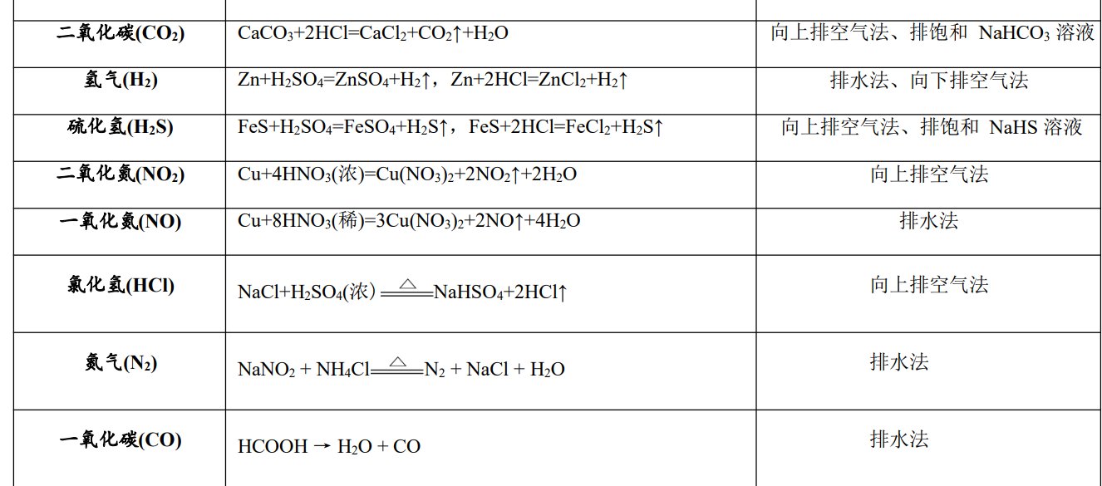

Slide 7
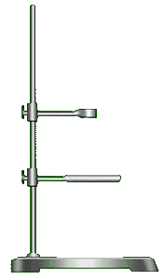

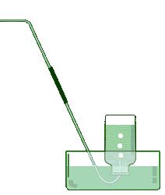

2、实验操作的先与后
A、装配仪器时：先下后上；先左后右
B、加入试剂时：先固后液
C、实验开始时：先查仪器的气密性，
再加药品，后点酒精灯；
D、有些实验为防倒吸，往往最后停止加热.
E、有些实验为防氧化往往最后停止通气。
F、仪器拆卸的一般过程：从右到左，自上而下，先拆主体，
后拆部件。

Slide 8




3、气体的净化装置
3.2 除杂装置
（1）洗气瓶
（2）干燥管
（3）加热管
c
d

Slide 9
干燥剂的选择及使用原则
1、选择原则
①气体在被干燥的过程中不能被减少
②不要引入新的杂质。
2、选择方法
酸性干燥剂（如：浓硫酸、P₂O₅等）不能用来干燥碱性气体；
碱性干燥剂 (如碱石灰、生石灰、固体NaOH等)不能用来干燥酸性气体如Cl₂。
有氧化性的干燥剂（如浓硫酸）不能干燥强还原性气体（如H₂S、HI等）
酸、碱性
据气体的
氧化、还原性
选择
干燥剂
干燥剂状态
干燥装置
气体的酸碱性 干燥剂的酸碱性
保持一致

Slide 10

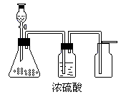

3、气体的净化装置
3.2 干燥装置
3.2.2 干燥剂的选择
 | 液态干燥剂 | 固态干燥剂
装置
干燥剂 | 浓硫酸 | 无水CaCl₂ | P₂O₅ | 碱石灰
可干燥气体
不可干燥气体
长进短出
U形管：左进右出
干燥管：大进小出
浓硫酸
NH₃ 、H₂S、
HBr、 HI
Cl₂、HX、H₂S、 SO₂ 、 NO₂、CO₂
NH₃
NH₃

Slide 11
3.3 常见气体除杂

Slide 12
3.4 典型气体检验
气体 | 检验方法 | 现象 | 注意
Cl₂ | 用湿润的淀粉-KI试纸靠近待检气体 | 试纸变蓝 | 气体为黄绿色，O₃、NO₂也能使湿润的淀粉-KI试纸变蓝
SO₂ | 通入品红溶液，然后加热 | 品红溶液褪色，加热后又恢复红色 | 气体无色有刺激性气味
NH₃ | 用湿润的红色石蕊试纸检验 | 试纸变蓝 | 在中学阶段，遇水显碱性的气体只有NH₃
 | 用蘸有浓盐酸的玻璃棒靠近 | 有白烟
CO₂ | 将气体通入澄清的石灰水中 | 石灰水变浑浊 | 气体无色无味

Slide 13
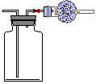




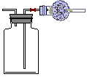
4、气体的收集装置
（1）排空气法
收集比空气重的气体
收集比空气轻的气体

Slide 14


4、气体的收集装置
①饱和食盐水——收集Cl₂。
②饱和NaHCO₃溶液——收集CO₂。
③饱和NaHS溶液——收集H₂S。
④四氯化碳——收集HCl或NH₃。
（2）排水（液）法

Slide 15

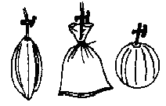
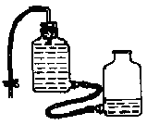
4、气体的收集装置
（3）贮气瓶
（4）贮气袋

Slide 16
5、尾气处理装置
总原则
（1）有毒、污染环境的气体不能直接排放。
（2）尾气吸收要选择合适的吸收剂和吸收装置。
防倒吸：HCl、NH₃、SO₂
常用吸收剂：水，NaOH溶液，硫酸铜溶液
（3）可燃性气体且难用吸收剂吸收：燃烧处理或袋装。
直接排放
直接吸收
防倒吸吸收
燃烧处理
尾气的处理方法

Slide 17
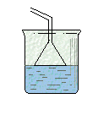



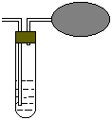

5、尾气处理装置
（1）水溶解法
如：HCl、NH₃等。
（2）碱液吸收法
如：Cl₂、H₂S、CO₂、SO₂、NO₂、NO等。
（3）燃烧或袋装处理法
如：CH₄、C₂H₄、C₂H₂、H₂、CO等。

Slide 18







5、尾气处理装置
（4）防倒吸吸收
标准装置
安全瓶装置

Slide 19

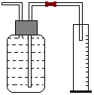

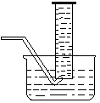
6、排水量气装置
标准装置
变化装置

Slide 20
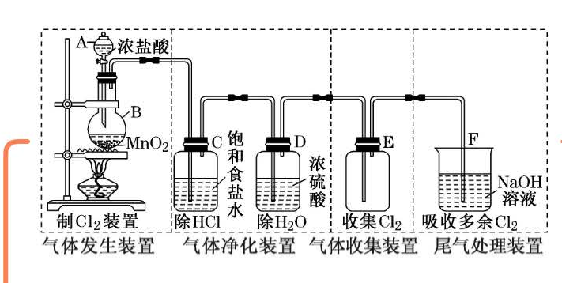
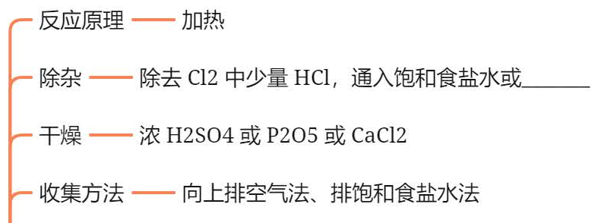
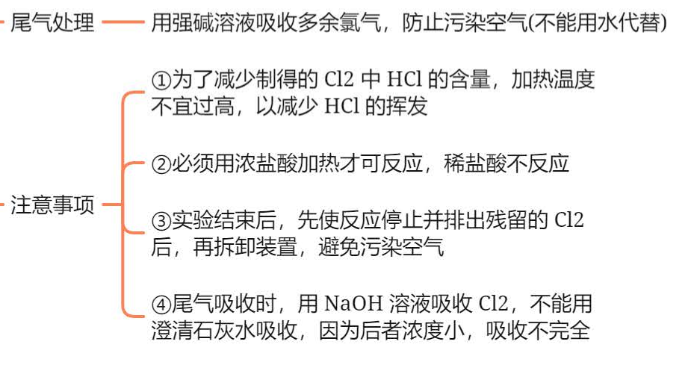
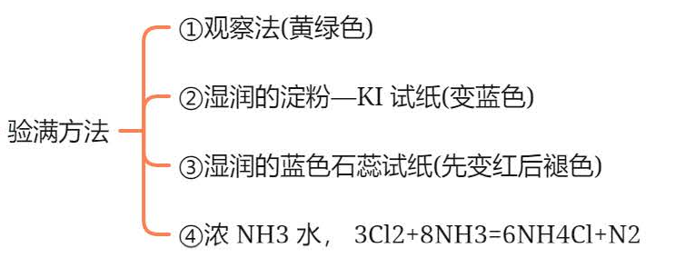
氯气的实验室制法

Slide 21
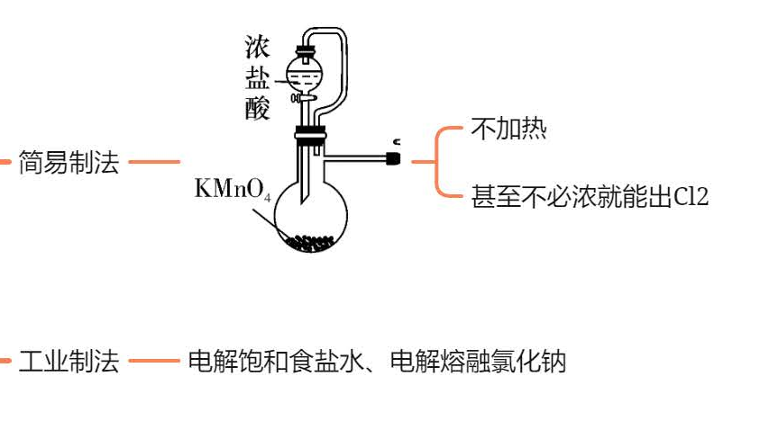

Slide 22
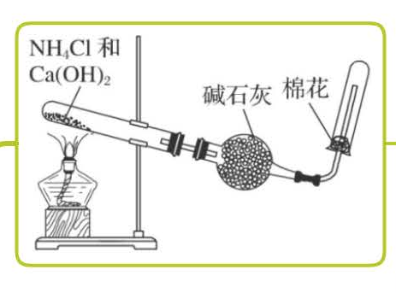
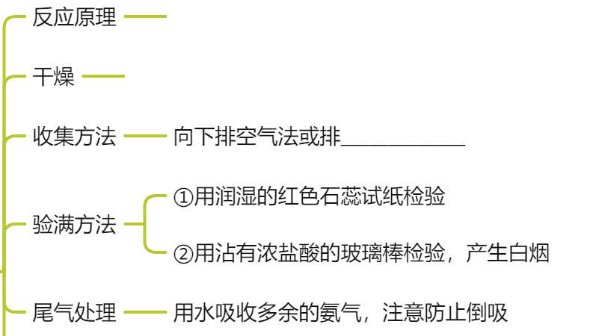
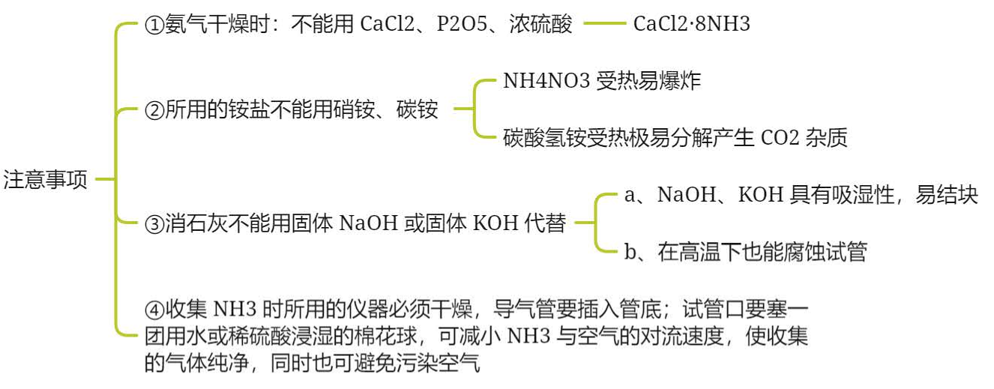
实验室制氨气

Slide 23
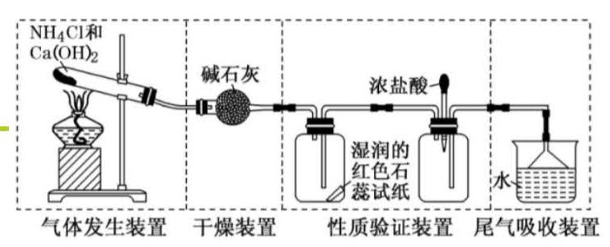
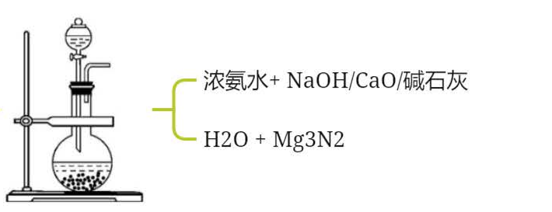

Slide 24
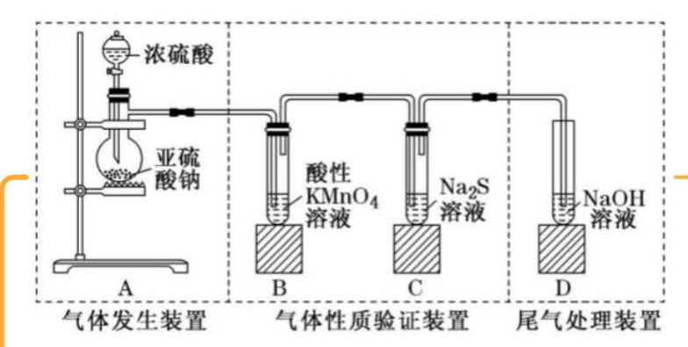
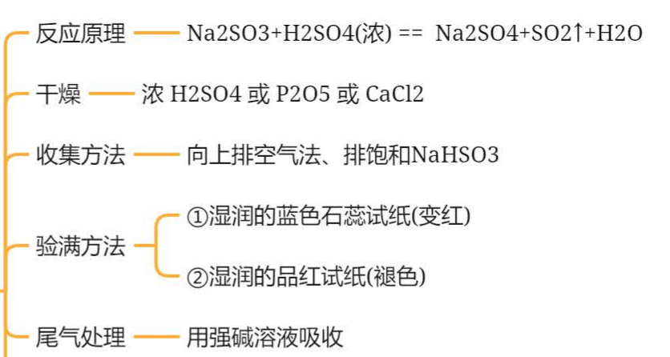
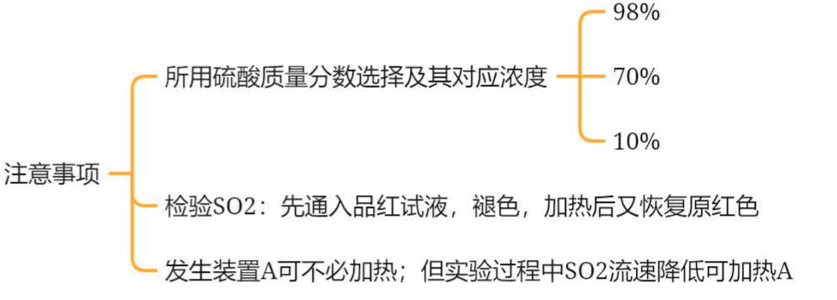

Slide 25
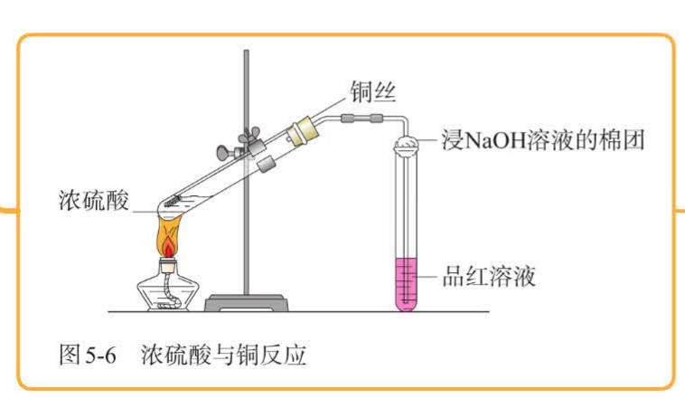
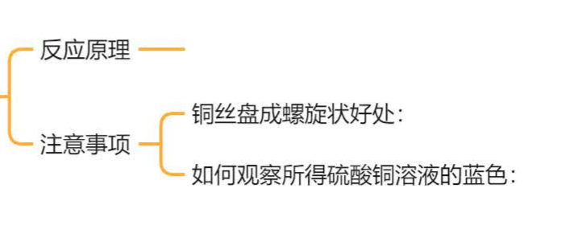
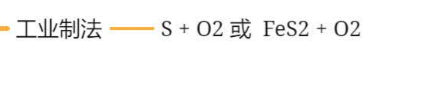

Slide 26
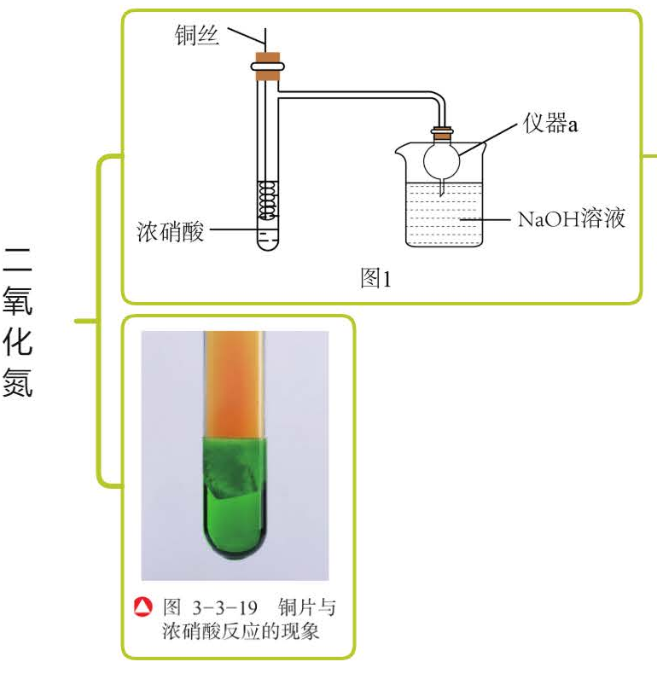
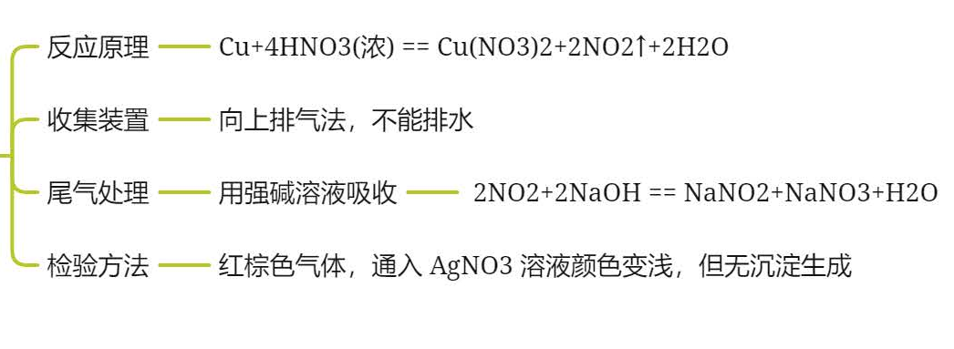

Slide 27
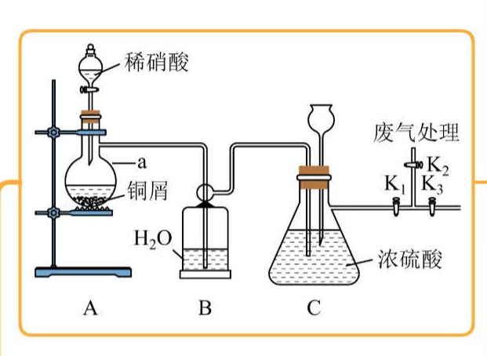

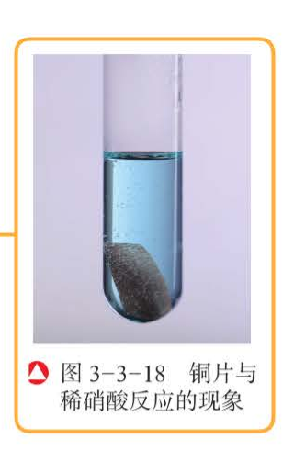
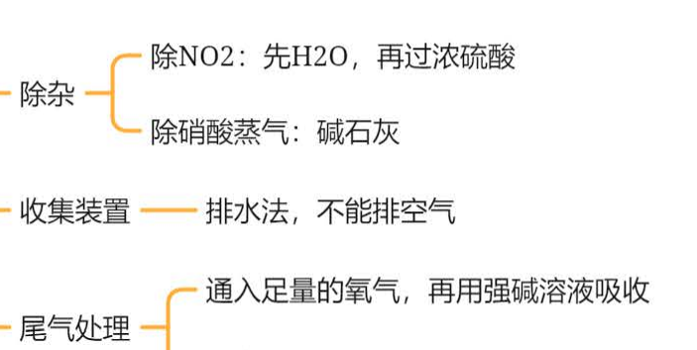

Slide 28
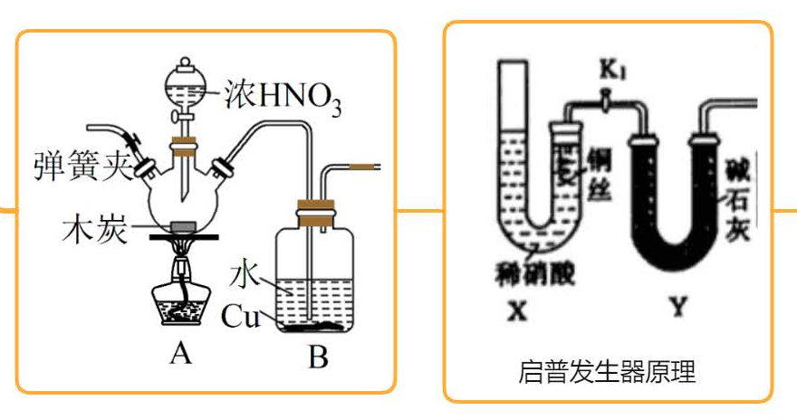
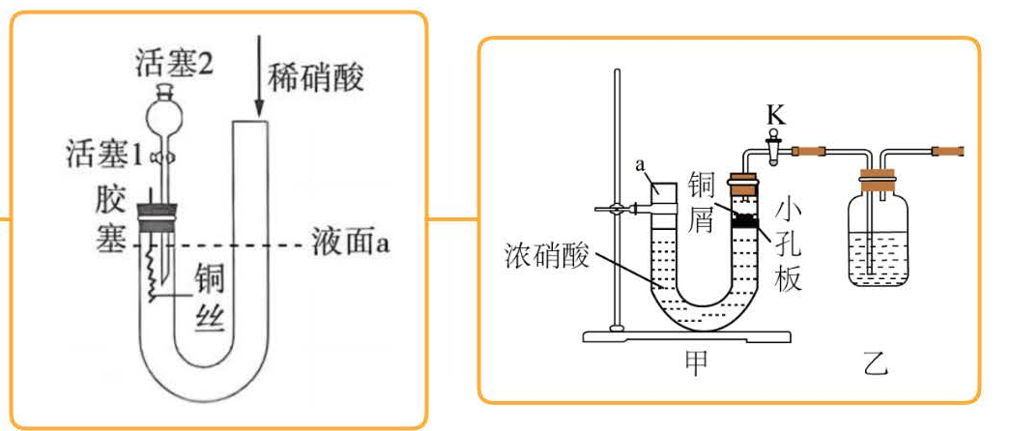


Slide 29
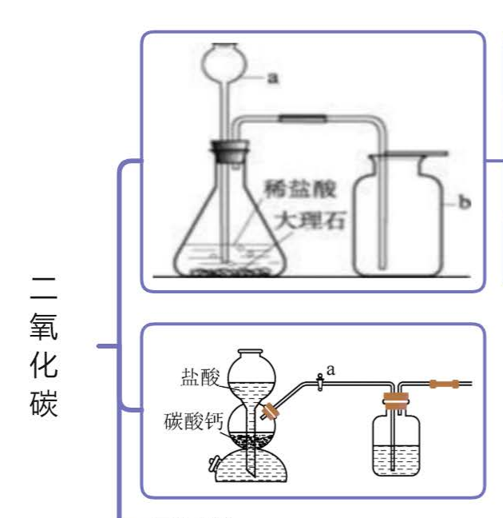
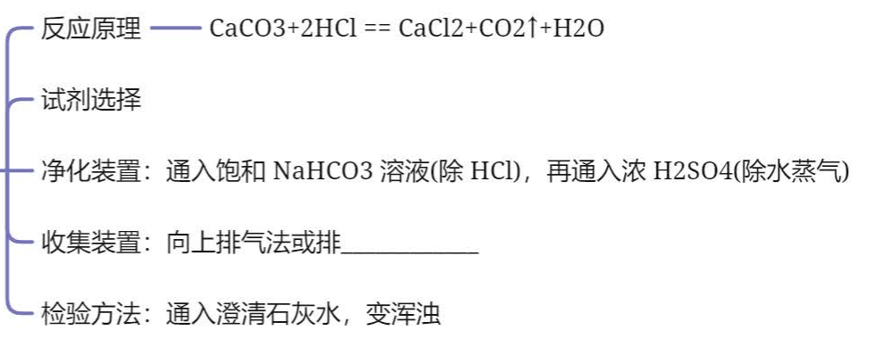

Slide 30
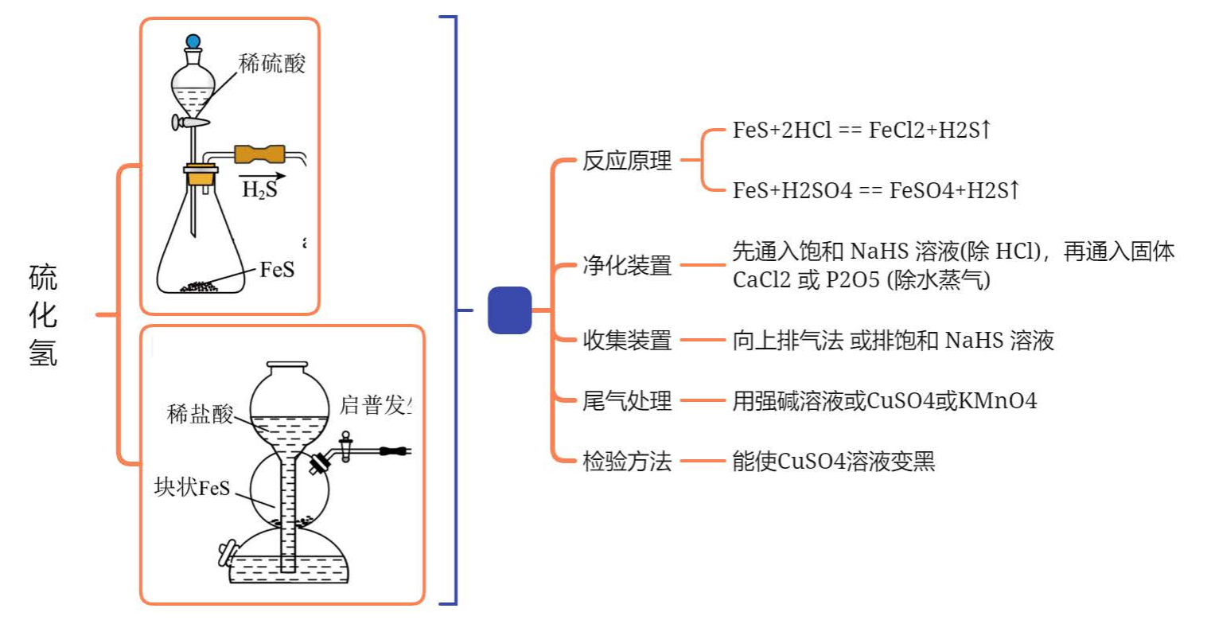

Slide 31
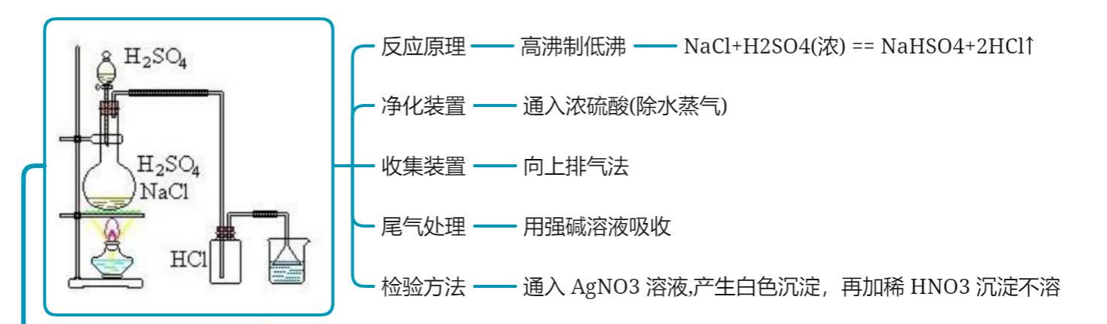

Slide 32
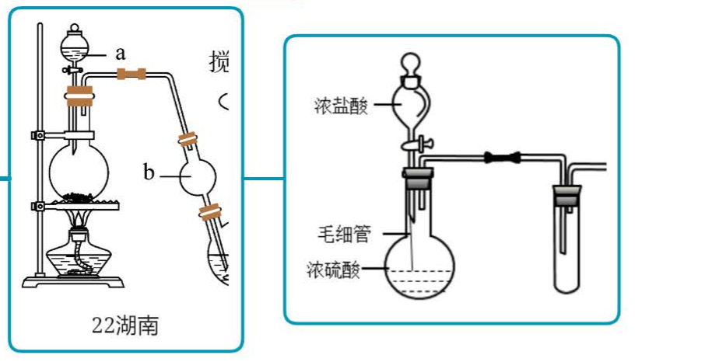

Slide 33
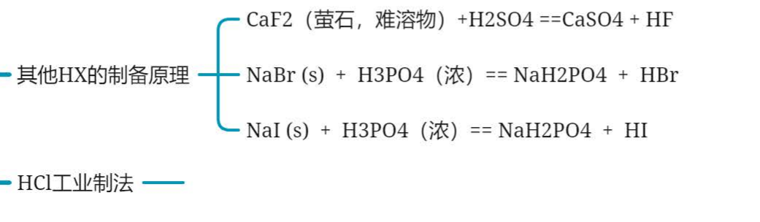

Slide 34
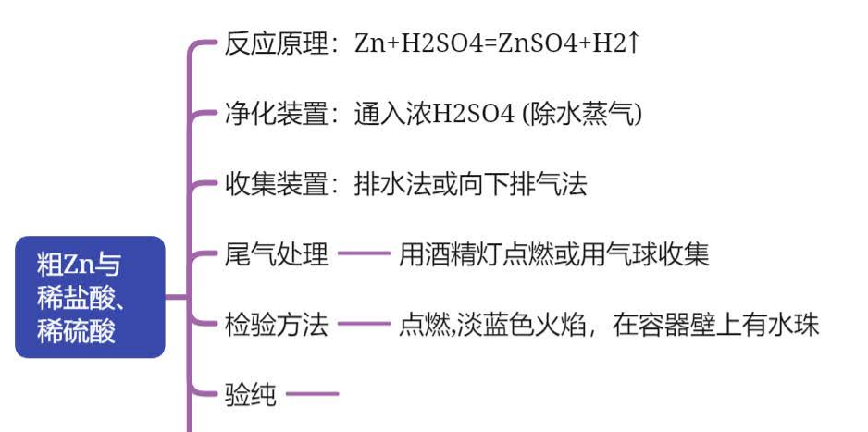
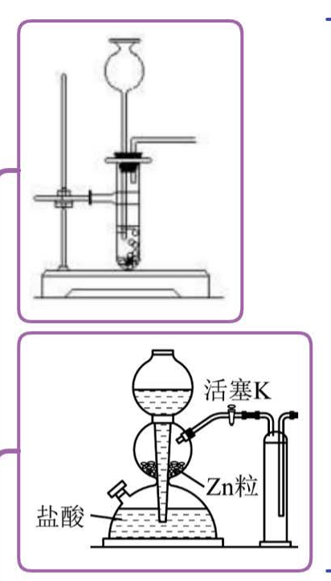
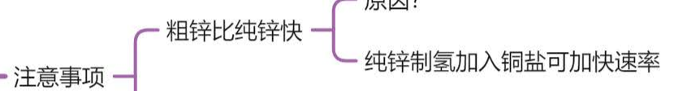

Slide 35
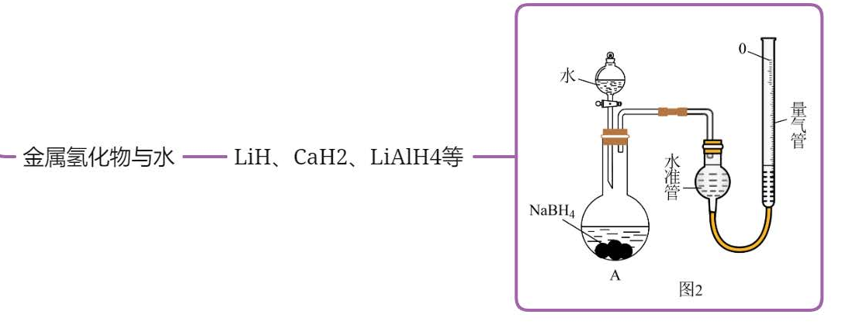
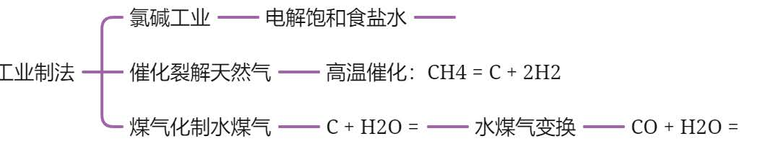

Slide 36
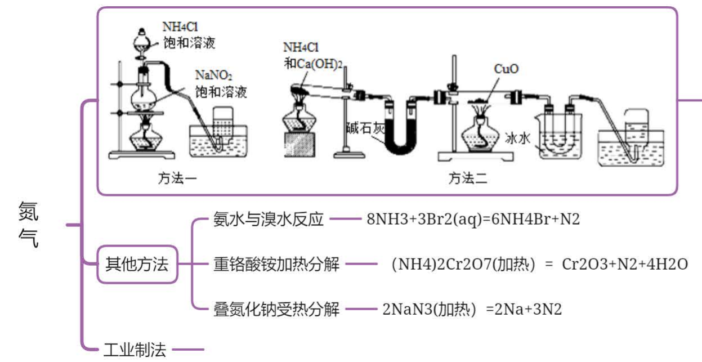


Slide 37


Slide 38


Slide 39


Slide 40



Slide 41


Slide 42



Slide 43






Slide 44



